Slide 1
특성화고등학교 To the Moon
탐구 주제: 특성화고등학교 취업·진학률의 영향요인
팀 명: 미정

Slide 2
결론
<표2> 교육성과 영향요인 탐구결과
분석, 성과 | 취업률 | 진학률
상관분석 | N취n진(-) 진학률(-)
 | 일반 여교사 비율(-) 학생당 여교사 수(-)
평균비교 |  | 높은 여학생 비 높은 부동산 평당가
공시된 자료들을 바탕으로 특성화고등학교 진학률과 취업률의 영향요인들을 탐구하였다.
진학과 취업 둘 다 안 했던 졸업자들의 비율은 취업률뿐 아니라 진학률과도 역의 상관관계를 보였다.
학생 당 여교사의 수는 진학률과 역의 상관관계를 보였다.
학교 주변 지역의 아파트 평당가는 높은 진학률에 영향을 미친다.
대한민국에는 자의던 타의던 경제적 이유로 고등학교 졸업 직후 진학을 못하는 학생이 있음
다수의 ICT관련 학교 졸업생들은 특성화고의 교육만으로는 4차 산업의 인재상을 따라가지 못한다고 판단한 행동을 보였다.
정의되지 않은 문제를 발굴하는 능력은 다양한 경험이 필요하다.
주어진 문제만을 해결하는 “테크니션”의 수요보다는 정의되지 않은 문제를 발굴하는 인재의 수요가 많은 고용시장의 영향 때문으로 유추

Slide 3
주제선정 및 배경
좋아하는 일을 하는 사회구성원
건실한 사회
과감한 인재
사회구성원의 높은 작업능률
미래에 대한 불안이 적은 교육환경
해마다 특성화고졸 약 30%는 졸업 후 명확한 진로를 잡지 못한다. 대졸과 달리 사회경험이 적은 그들은 취·창업 시장 및 진학에서 상대적으로 도태돼 결국 포기하는 NEET족이 될 가능성이 크다. 저성장 시대와 코로나19 이후 급격해진 양극화는 그들로 하여금 더 큰 사회적 비용을 물게 한다.
미래가 보장된 사회는 자기가 좋아하는 일을 할 수 있는 과감한 인재를 배출한다.
학생들에게 명확한 진로를 제시해주는 것은 교육당국이 도와주어야 할 일이다.
한 명의 특성화고 학생으로서 특성화고졸들의 명확한 진로와 대한민국 국민으로서 선순환하는 사회를 위해
특성화고등학교 졸업자에 진학률과 취업률에 영향을 미치는 내외적 요소가 무엇인지 탐구해 보았다.
<그래프0>안정적인 교육과 건실한 사회 선순환 (출처: 내 머리)

Slide 4
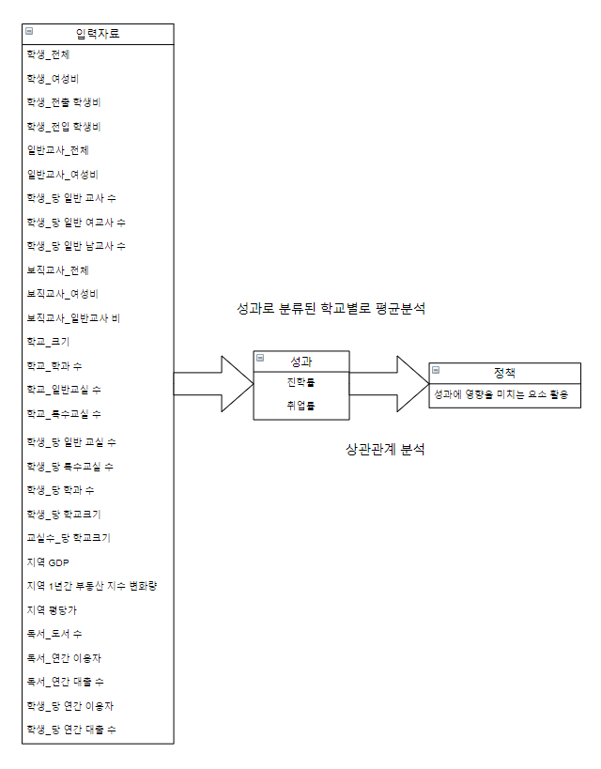

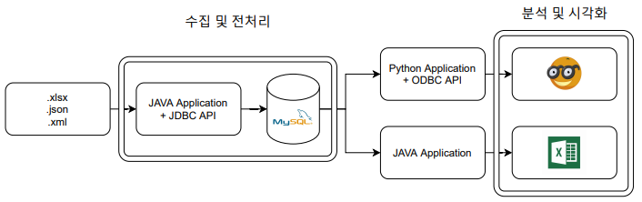
연구 접근법
본 특성화고등학교에 관한 연구는
학교별로 취업률과 진학률에 영향을 미치는 요인이 무엇인지 탐색하고자 했다.
분석내용 | 분석도구 | 분석 방법
상관 분석 | Orange3 | Pearson 상관계수
평균 비교 | Orange3 | 평균비교
HIFIVE학교별 학과정보에서 특성화고등학교를(총 475개이나, 공시정보부족으로 448개교만 분석)
초·중등정보공시데이터에서 학교, 교원, 학생, 취업·진학률 등 학교공시 데이터를 추출하였고;
부킹-아파트 구별 평당가 차트에서 학교 소재지의 주변 평당가를 추출하였고;
월간매매가격지수종합에서 1년간의 매매가격지수 변화량을 추출하였고;
학교도서관 및 공공도서관 현황에서 독서 현황을 추출하였다.

Slide 5
Data 수집 및 전처리
81개의 학교 행정구 이름이 “월간아파트매매가격지수종합” 데이터의 행정구와 일치하지 않아 수집되어지지 않았다. 수집되어지지 않았던 학교들의 행정구가 특정 지역임을 파악했고, 전라남도, 강화군, 세종시 등의 월간아파트매매가격지수를 직접 추가하여 데이터 결측을 해결하였다.
지역 GDP의 수집은 시·도 단위였으나 갖고 있던 주소는 행정구 뿐이었다. “한국행정구역분류”를 활용하여 각 학교의 행정구로 시·도를 구하였다.
Pearson 상관계수 계산의 특성상 극단의 데이터 값의 영향을 많이 받는 것을 고려하여, 비정상적인 사건과 연관된 데이터는 제외하고 분석하였다.

Slide 6
분석 결과 1
<표 1>요인들과 취업률과 진학률 간의 상관관계
구분 | *취업률 | 진학률 | *N취n진r | 여교사 수 / 학생 수 | 여교사 수 / 전체교사
취업률 | 1 |  |  | -0.236 | -0.193
진학률 | -0.434 | 1 |  | -0.003 | 0.029
N취n진r | -0.497 | -0.497 | 1 | 0.234 | 0.142
상관분석 결과 진학률, N취n진r, (여교사/학생수), (여교사/전체교사) 변수가 취업률과 유의미한 상관관계가 있는 것으로 나타났고, N취n진r(r=-0.497) 변수가 취업률과 가장 높은 상관을 보였다.
취업률과 N취n진r 변수가 진학률과 유의미한 상관관계가 있는 것으로 나타났고, 역시 N취n진r(r=-.497) 변수가 진학률과 가장 높은 상관을 보였다.
취업률은 학생당 여교사의 수와 유의미한 역의 상관관계(r=-0.236)가 있는 것으로 나타났다.
취업률은 여교사의 비율와 유의미한 역의 상관관계(r=-0.193)가 있는 것으로 나타났다.
N취n진r은 (여교사 수 / 학생 수)와 유의미한 정의 상관관계(r=0.234)가 있는 것으로 나타났다.
*N취n진r : 취업도 안 하고 진학도 안 한 학생의 비율 (입대자, 제외인정자 제외)
*
취업률(%) = | 취업자 | × 100
 | 졸업자 - (진학자+입대자+제외인정자)

Slide 7
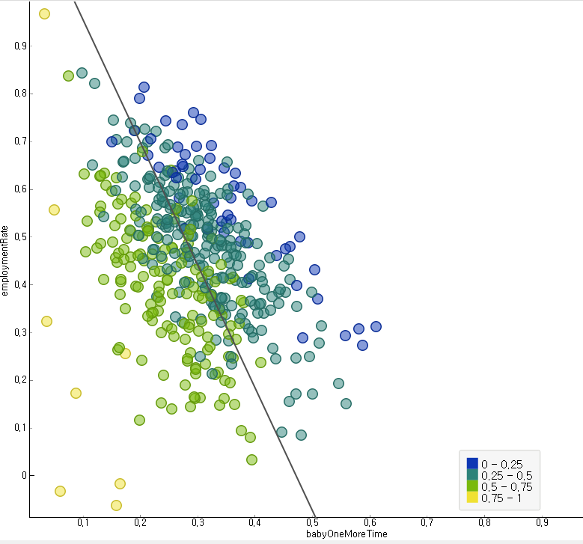
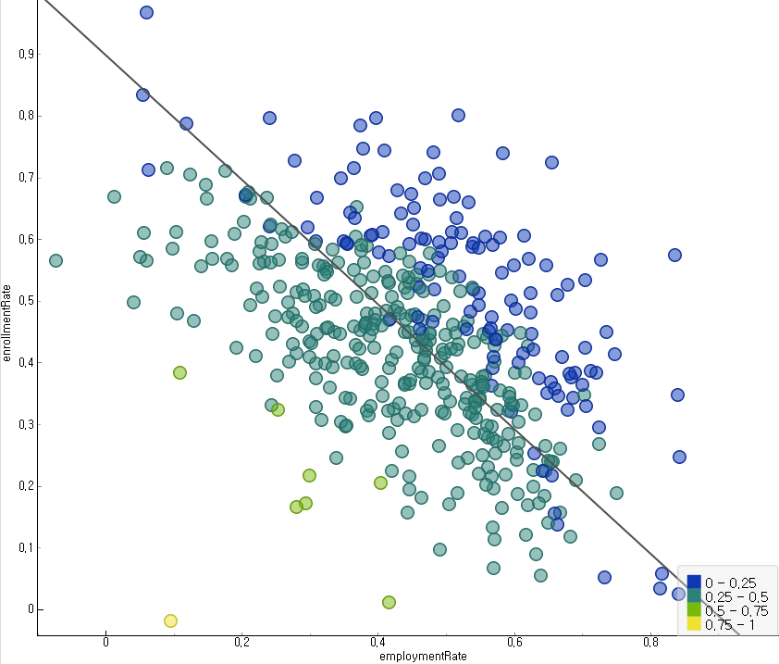
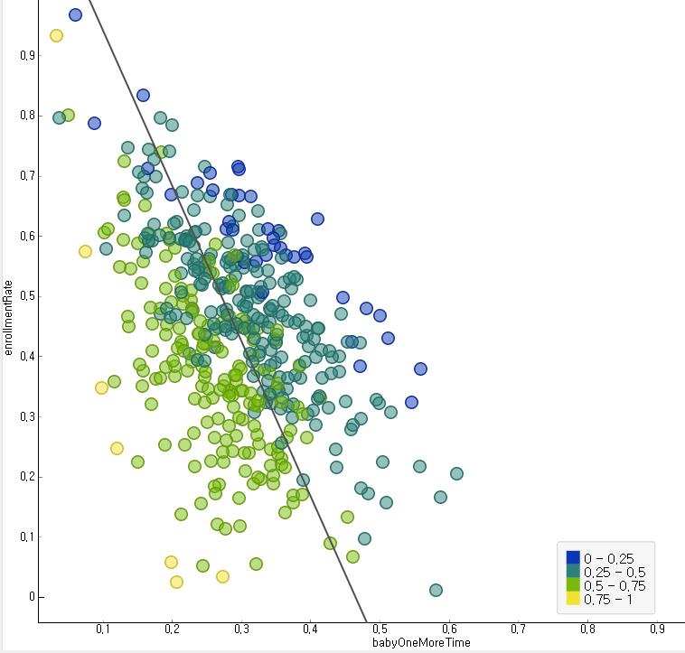
통계적으로 유의미한 분석 및 해석이 제시되어야 함
자료의 문제점은 명기하고 해결방안도 같이 제시해야 함
<그래프1> N취n진r과 취업률 상관관계
<그래프2> 취업률과 진학률 상관관계
<그래프3> N취n진r과 진학률 상관관계
X축 | N취n진r
Y축 | 취업률
Pearson’s r | -0.497
X축 | 취업률
Y축 | 진학률
Pearson’s r | -0.434
X축 | N취n진r
Y축 | 진학률
Pearson’s r | -0.497

Slide 8
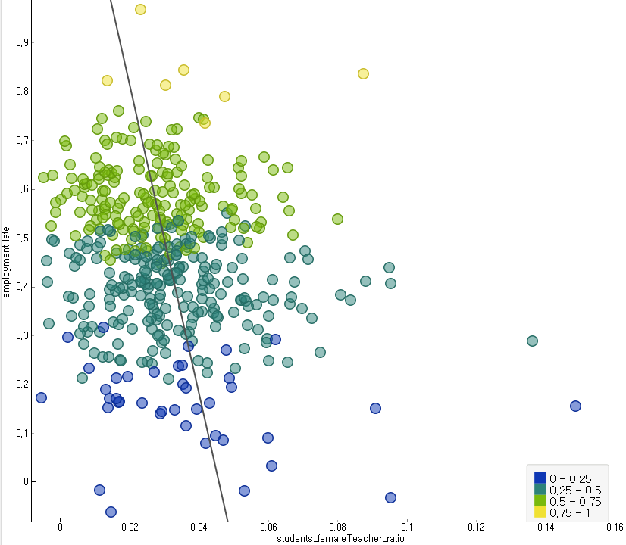
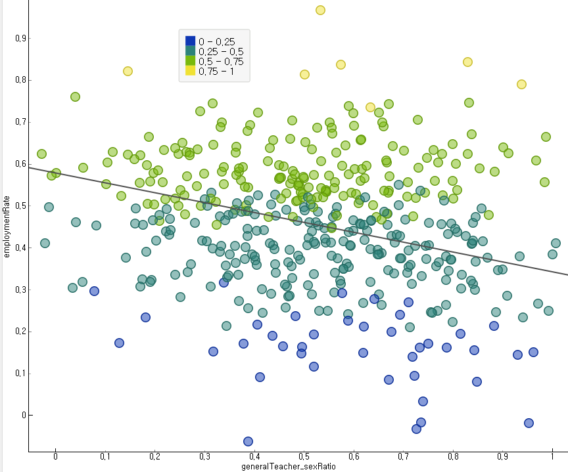
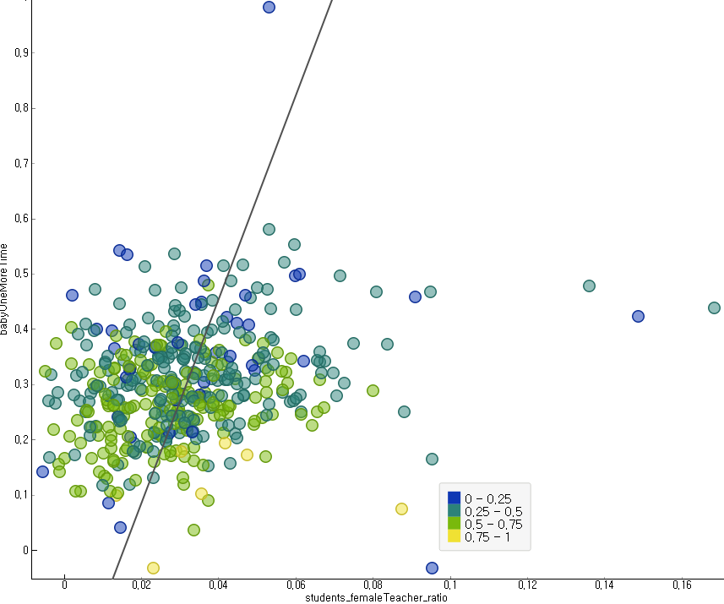
<그래프4> (여교사 수 / 학생 수)와 취업률 상관관계
<그래프5> (여교사 수 / 전체 교사 수)와 취업률 상관관계
<그래프6> (여교사 수 / 학생 수)와 N취n진r 상관관계
X축 | (여교사 수 / 학생 수)
Y축 | 취업률
Pearson’s r | -0.236
X축 | (여교사 수 / 전체 교사 수)
Y축 | 취업률
Pearson’s r | -0.193
X축 | (여교사 수 / 학생 수)
Y축 | N취n진r
Pearson’s r | 0.234

Slide 9
분석 결과 2
진학률이 50% 이상인 학교들, 취업률이 50% 이상인 학교들, 그렇지 못한 학교들의 평균의 차이를 비교하였다.
<그래프7>
교명에 정보, 소프트웨어, 컴퓨터, 인터넷 키워드를 갖고 있는 학교들의 진학률은 평균을 크게 상회했으며, 취업률은 평균을 크게 하회하고 있다.
이는 교명이 ICT관련 키워드를 포함하는 학교 학생들은 사회에 나가기 전 대졸이상의 학력을 갖고 싶어하는 것으로 유추할 수 있다.
<그래프8>, <그래프9>
진학률이 0.5 이상인 학교들은 그렇지 않은 학교들에 비해 약 9% 높은 평당가를 형성하는 행정구에 분포했다.
진학률이 0.5 이상인 학교들은 평균에 비해 약 12% 높은 매매가격지수 변화를 이룬 행정구에 분포했다.
이는 진학률이 높은 것에는 경제적인 영향이 있다고 유추할 수 있다.
<그래프10>
진학률이 0.5 이상인 학교들은 평균 학생 여성 비에 비해 약 20% 높은 여성 비를 가졌다.
이는 0.5 이상인 진학률에는 여학생의 비율이 영향을 미친다고 유추할 수 있다.

Slide 10
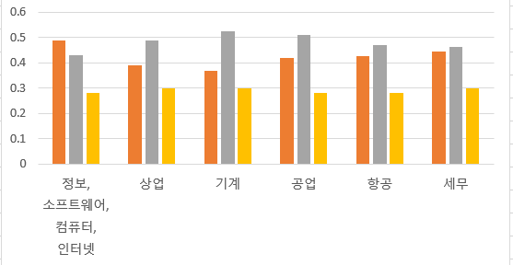
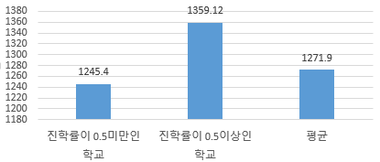
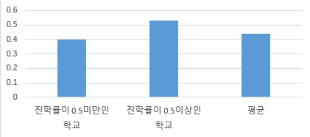
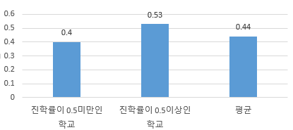
<그래프7> 교명 키워드
<그래프8> 평당가
약 9.2%
약 6.9%
<그래프9> 20q1~21q1 부동산 매매가격지수 변화량
<그래프10> 학생 여성비

